Slide 1

基于面向对象的
课程教学辅助系统
设计&开发：王军

Slide 2


₁
_{系统功能}
₂
_{系统设计}
_{概要设计}
_{2.1}
_{详细设计}
_{2.2}
_{问题及解决}
_{2.3}
₃
_{项目进度}
₄
_{系统实现}

Slide 3
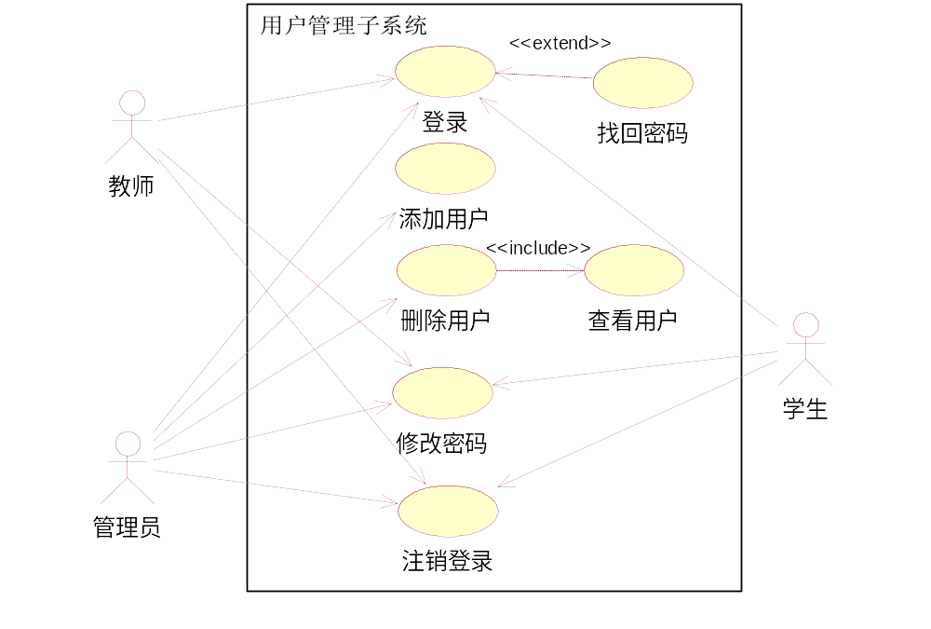
系统功能

Slide 4
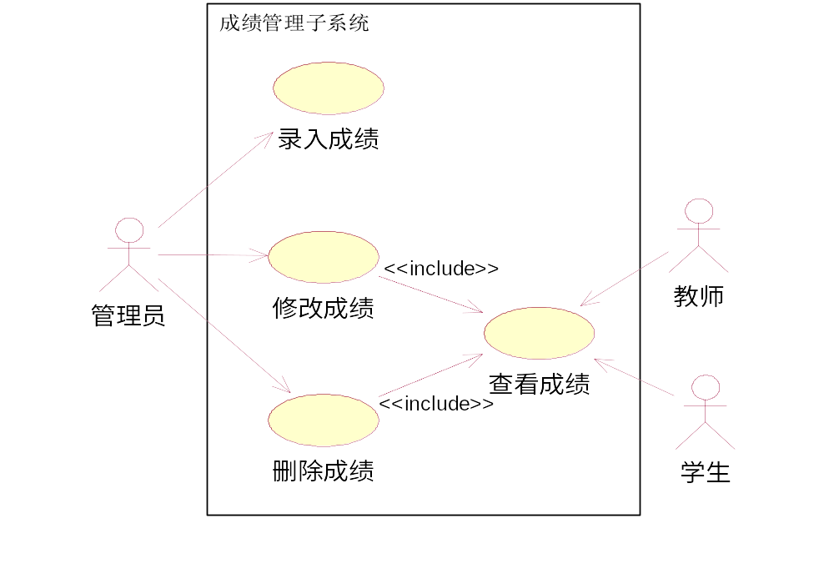
系统功能

Slide 5
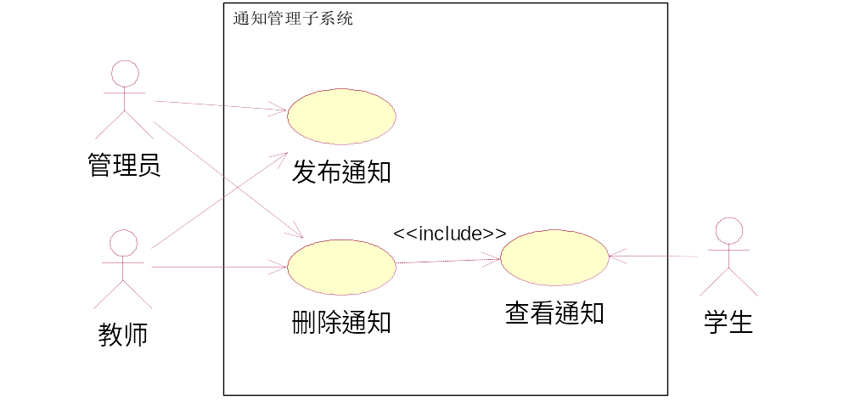
系统功能

Slide 6
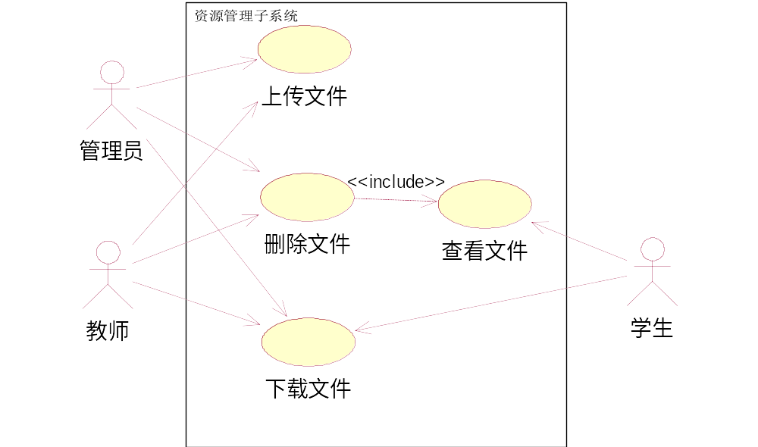
系统功能

Slide 7
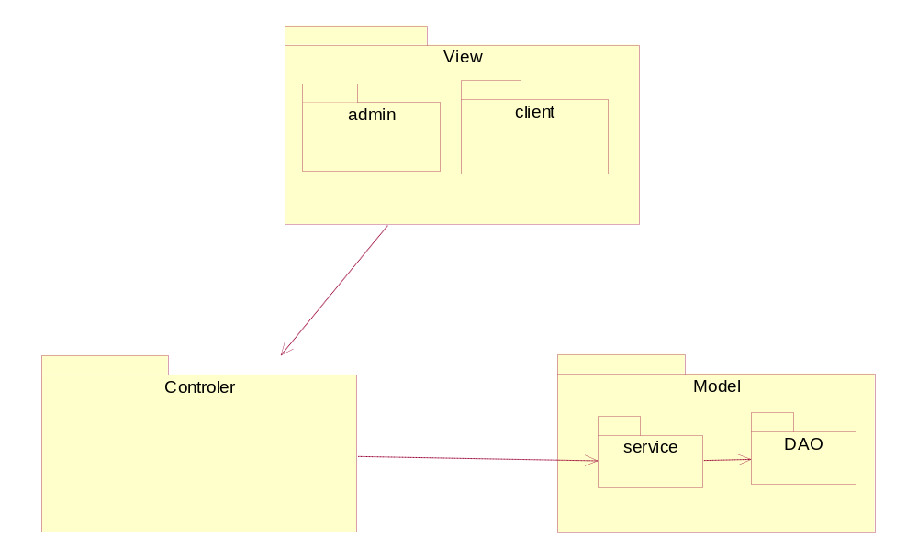
系统设计—概要设计
_{体系结构设计——MVC}

Slide 8
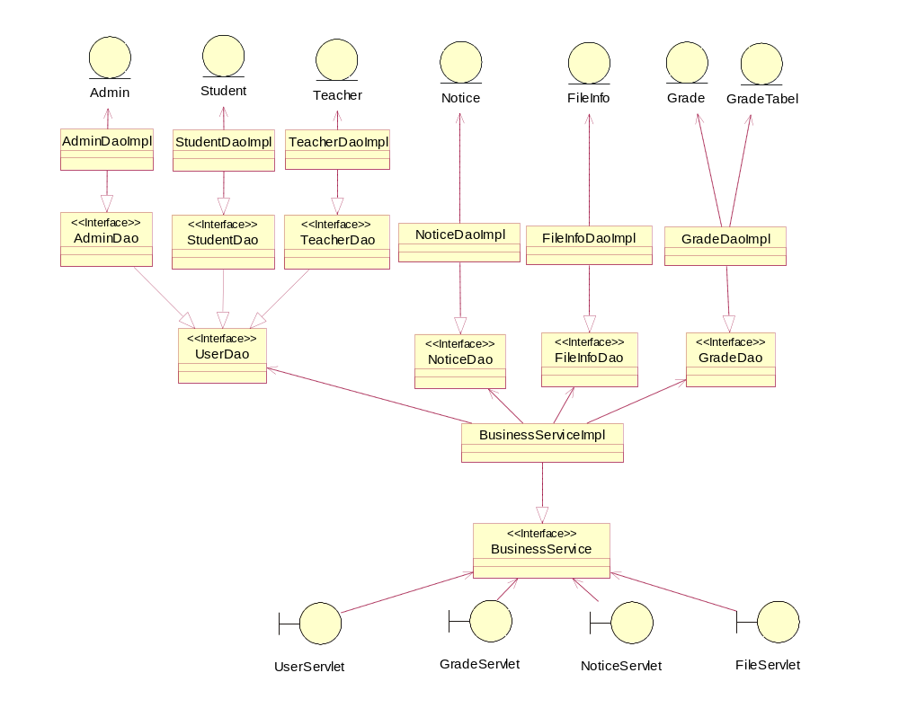
系统设计—概要设计
_{类}
_{图}
_{设}
_{计}

Slide 9
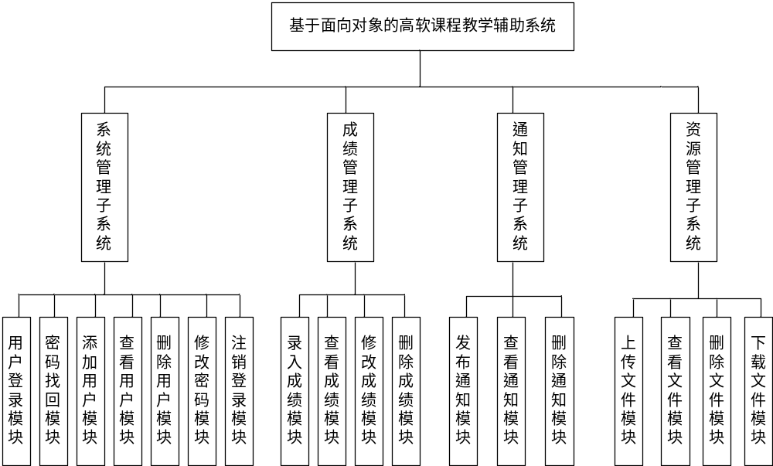
系统设计—详细设计
_{模块数：18个}
_{模块代码量：约50行}
_{耦合：标记耦合}
_{内聚：功能性内聚}

Slide 10
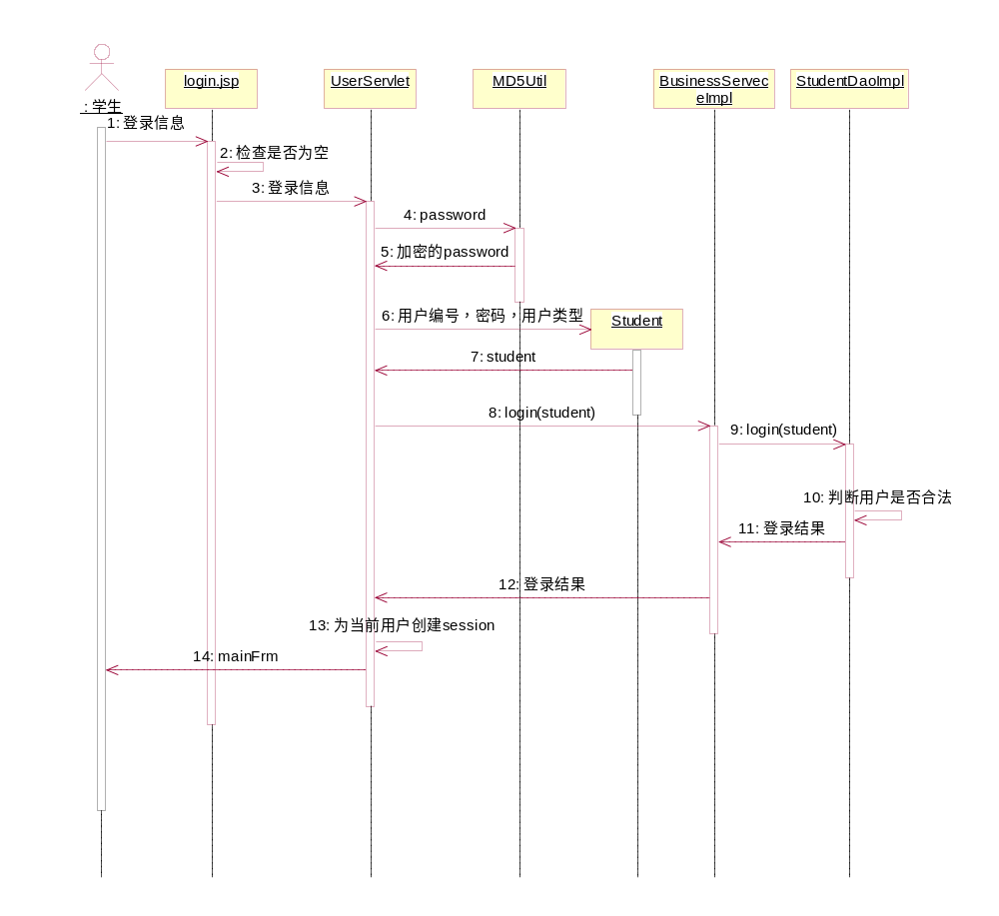
系统设计—详细设计
_{模块设计}
_{登}
_{录}
_{模}
_{块}

Slide 11
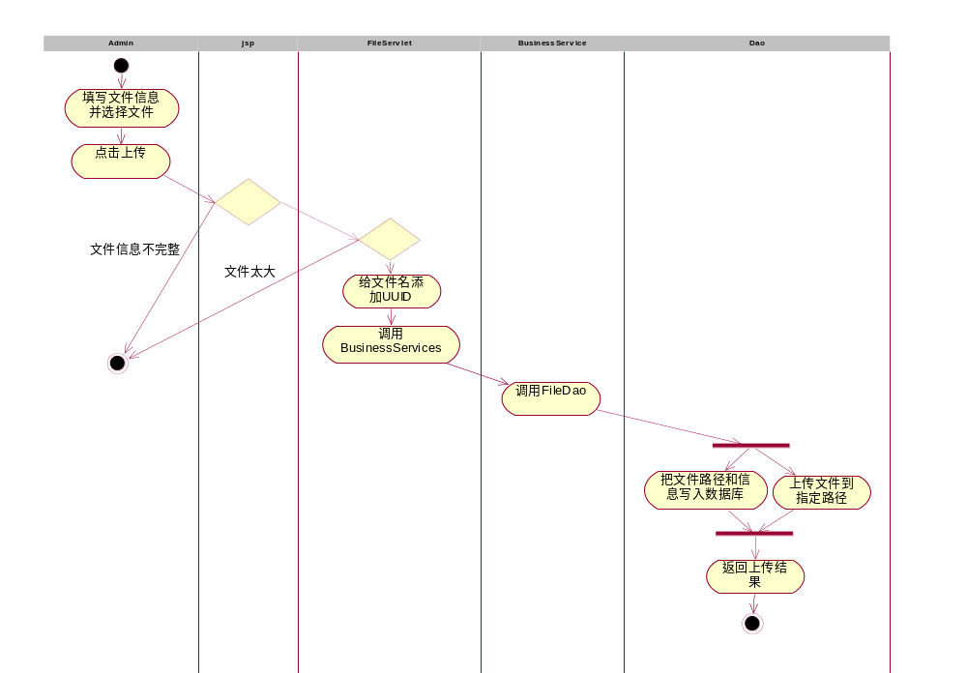
系统设计—详细设计
_{上}
_{传}
_{文}
_{件}
_{模}
_{块}

Slide 12
系统设计—详细设计
界面设计：简洁大方
数据存储：
_{Table:}
_{User;}
_{Grade;}
_{Notice;}
_{FileInfo}
_{View:}
_{TeacherView;}
_{数据库}
_{WEB-IFN/upload}
_{磁盘文件}

Slide 13
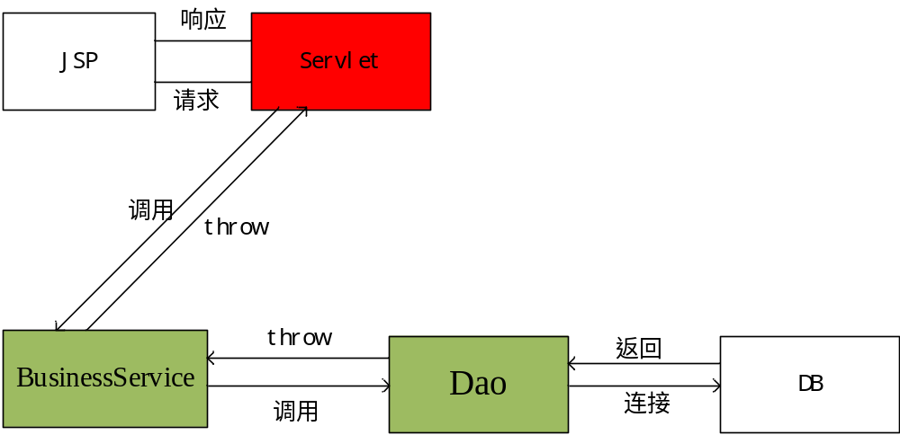
系统设计——详细设计
异常处理设计
_{代码中捕获的所有异常}
_{均抛到Servlet}

Slide 14
系统设计——详细设计
异常处理设计
（1）Servlet捕获的异常
step1：通过error.jsp页面以用户可懂的方式提示用户
step2：把异常详细信息写入日志
（2）全局异常
<error-page>
<error-code>404</error-code>
<location>/common/404error.jsp</location>
</error-page>

Slide 15
系统设计——问题解决
Problem1:如何安全找回密码？
解决方案：系统核对用户信息和邮箱后，生产一个随机字符串保存到数据库，并通过邮件发送给用户。
Problem2:如何把login.jsp作为系统唯一入口？并控制用户不能通过路径直接访问管理员界面？
解决方案：为每个登录用户创建session，用servlet过滤器阻止无权访问的页面。

Slide 16
项目进度
_{NOW}
_{NEXT}
_{实现所有功能需求,并对代码进行了重构。}
_{测试系统,美化界面,完善代码，整理文档。}

Slide 17
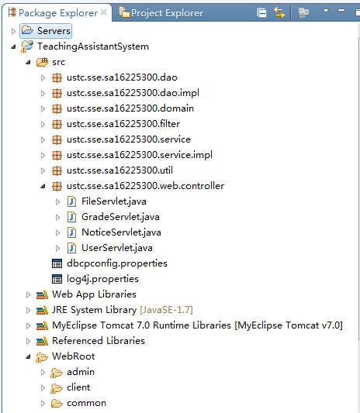
系统实现——代码组织
_{model}
_{dao}
_{service}
_{controller}
_{view}

Slide 18
系统实现——开源产品
数据库操作: dbcp.jar, pool.jar, dbutils.jar
文件上传: FileupLoad.jar, IO.jar
操作Javabean: beanutils-1.9.2.jar, logging.jar
发送邮件: mail.jar, activation.jar
写日志: log4j.jar
百度文本编辑器: ueditor.jar
JSTL标签库: jstl.jar, standard.jar

Slide 19


